Slide 1
Python for zhc
Huichao Zhao

Slide 2
Python 风格指南
https://zh-google-styleguide.readthedocs.io/en/latest/google-python-styleguide/contents/

Slide 3
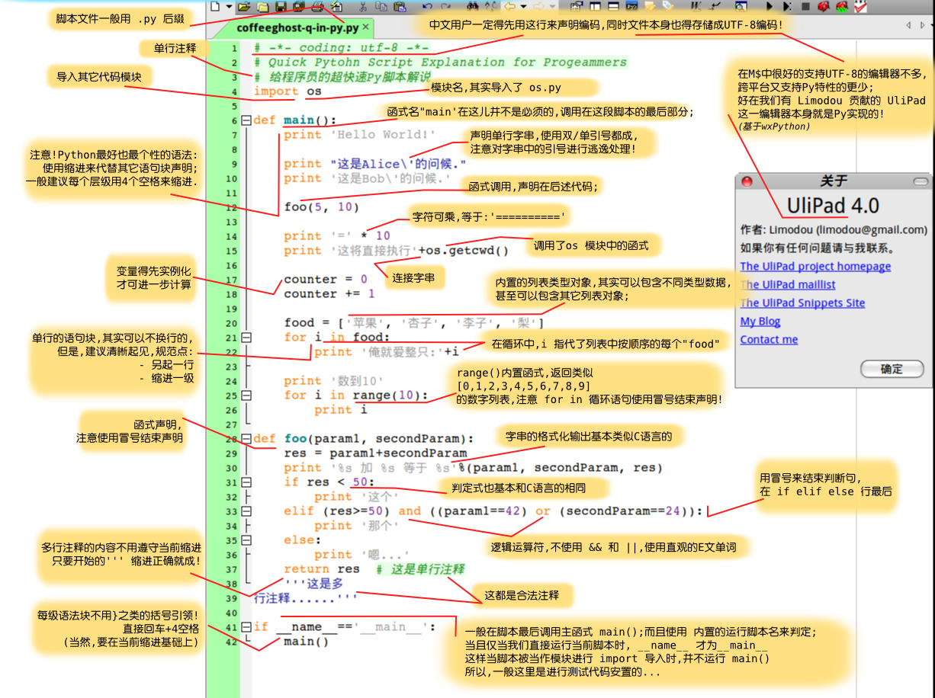
Python--0

Slide 4
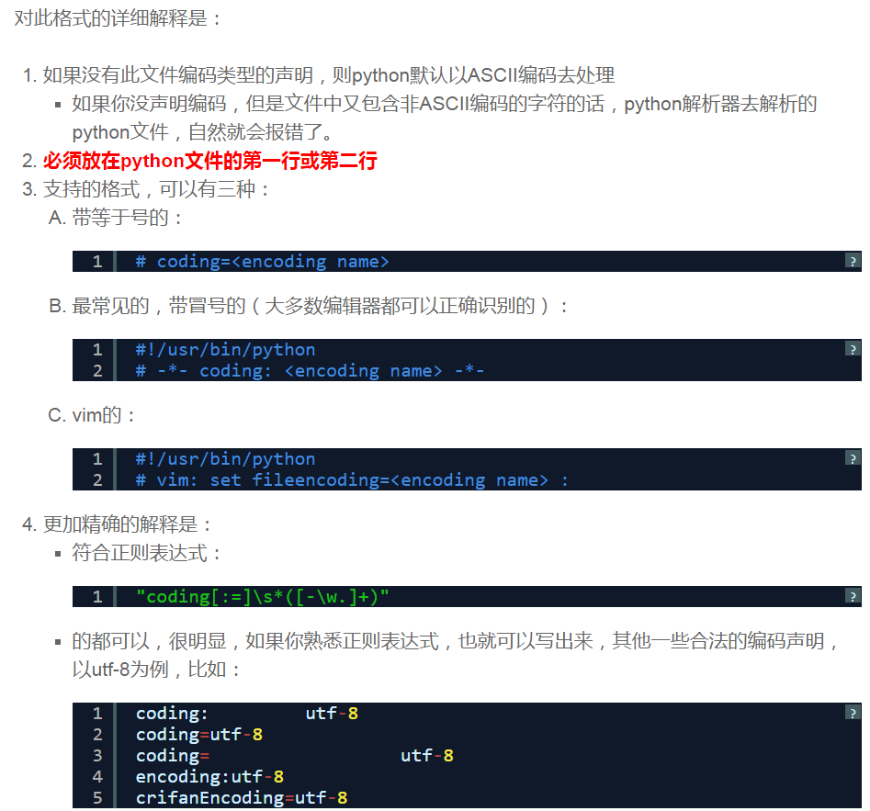
具体如何声明python文件编码
http://www.crifan.com/python_head_meaning_for_usr_bin_python_coding_utf-8/

Slide 5
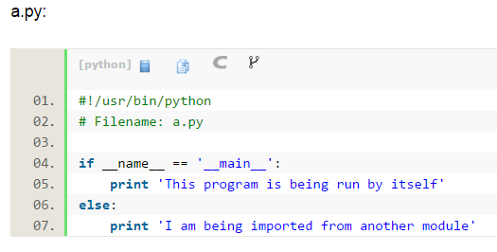
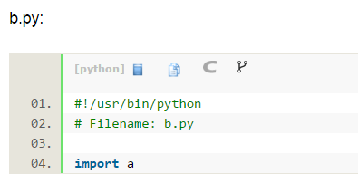
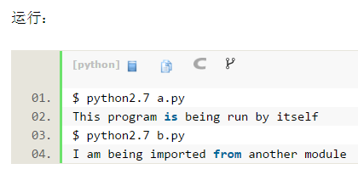
理解Python中的if __name__=='__main__'
Python中完全不需要main。你可以换成你喜欢的名字。由于python是以缩进来判断程序段，完全不需要main来指导程序首先执行模块。对于任意一个py文件(也是模块)，在执行或者import的时候会自动执行没有缩进的代码。这部分代码就相当于main了。一般，一个py文件（模块），按找一下顺序：首先是文字编码说明和注释，然后是各种类和方法的定义（def 、class），最后是没有缩进的部分，也就是导入时自动执行的部分。你可以把这个模块的一些初始化的代码加入其中。
python唯一涉及main的地方是判断模块是直接运行还是导入运行。区别在于内置属性__name__。当一个模块是直接运行时，__name__就等于__main__，如果它是作为一般模块被导入时，__name__就是模块本身的名字。

Slide 6
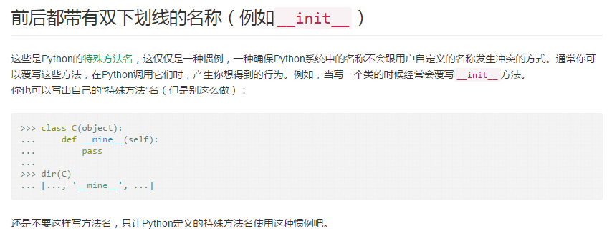
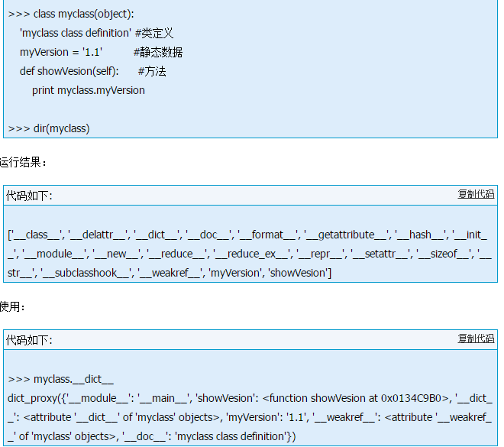
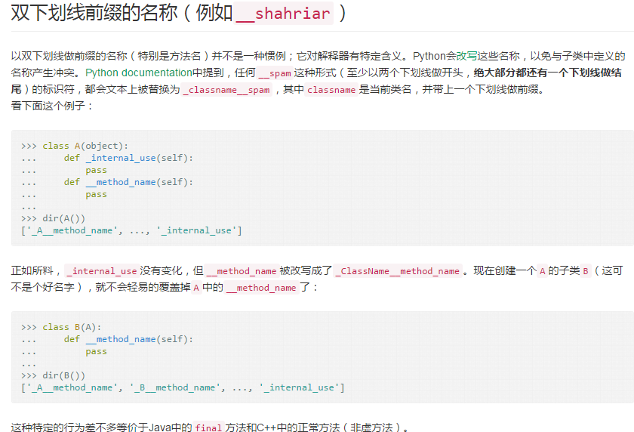
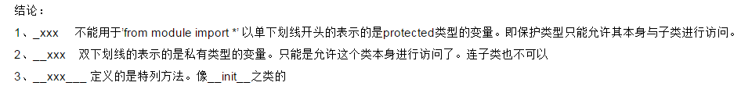
Python -- Class
https://segmentfault.com/a/1190000002611411

Slide 7
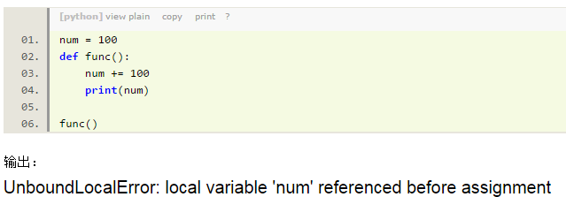
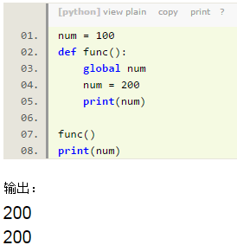
Python global var
函数内部的变量名如果第一次出现，且出现在=前面，即被视为定义一个局部变量，不管全局域中有没有用到该变量名，函数中使用的将是局部变量，例如：
如果使用的变量在全局域中有定义，在局部域中也有定义，则默认会使用局部变量。
在函数中，如果想给全局变量赋值，则需要用关键字global申明
http://blog.csdn.net/dongtingzhizi/article/details/8973569

Slide 8
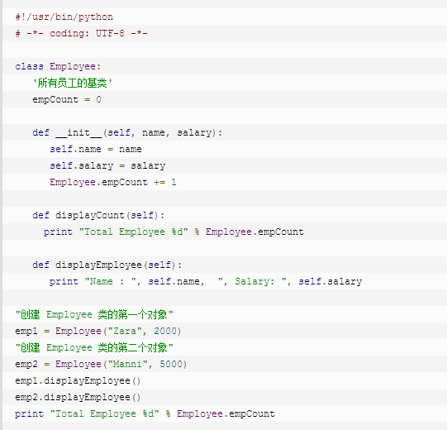
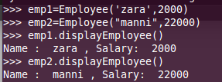
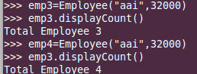
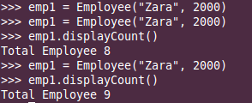
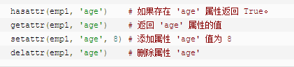
Python – Class– <理解self，理解global和local 变量，实例对象覆盖>
http://www.runoob.com/python/python-object.html

Slide 9
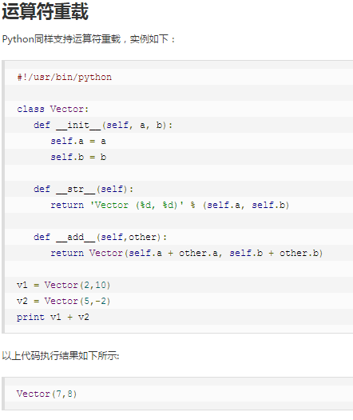
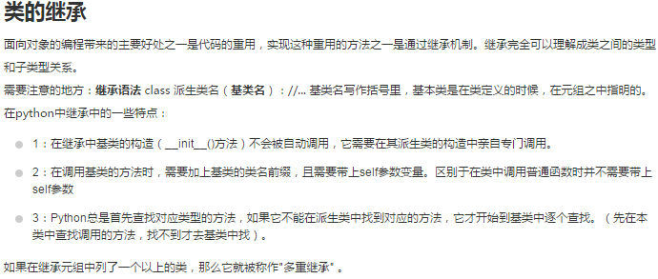
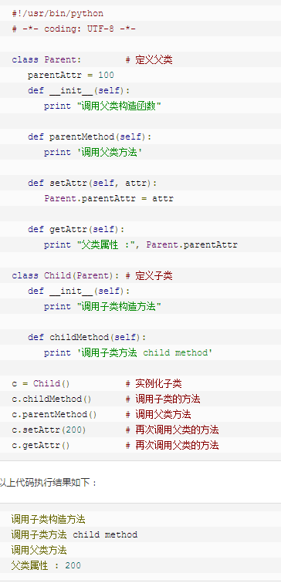
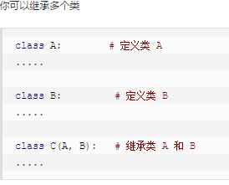
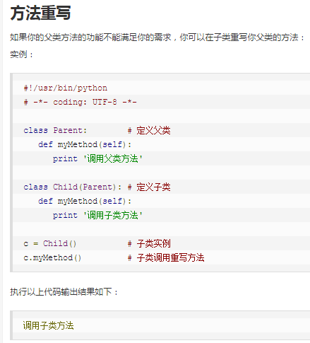
类的多态性

Slide 10
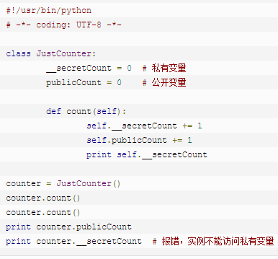
类的属性和方法
类的私有属性
__private_attrs：两个下划线开头，声明该属性为私有，不能在类地外部被使用或直接访问。在类内部的方法中使用时self.__private_attrs。
类的方法
在类地内部，使用def关键字可以为类定义一个方法，与一般函数定义不同，类方法必须包含参数self,且为第一个参数
类的私有方法
__private_method：两个下划线开头，声明该方法为私有方法，不能在类地外部调用。在类的内部调用 self.__private_methods

Slide 11
@修饰符作用
解释器读到这样的修饰之后，会先解析@后的内容，直接就把@下一行的函数或者类作为@后边的函数的参数，然后将返回值赋值给下一行修饰的函数对象。
def funA(a): print 'funA'
def funB(b): print 'funB'
@funA @funB def funC(): print 'funC'
可以这样思考，return funA(funB(funC))

Slide 12
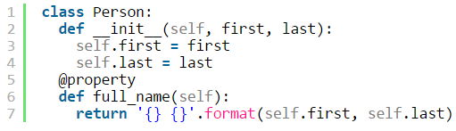
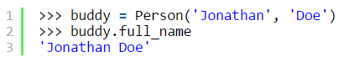
@property
@property广泛应用在类的定义中，可以让调用者写出简短的代码，同时保证对参数进行必要的检查，这样，程序运行时就减少了出错的可能性。
通常我们在访问和赋值属性的时候，都是在直接和类(实例的)的__dict__打交道，或者跟数据描述符等在打交道。但是假如我们要规范这些访问和设值方式的话，一种方法是引入复杂的数据描述符机制，另一种恐怕就是轻量级的数据描述符协议函数Property()。它的标准定义是:
property(fget=None,fset=None,fdel=None,doc=None)
前面3个参数都是未绑定的方法，所以它们事实上可以是任意的类成员函数
property()函数前面三个参数分别对应于数据描述符的中的__get__，__set__，__del__方法，所以它们之间会有一个内部的与数据描述符的映射。
尽管full_name被定义为一个方法，但却可以通过变量属性的方式访问。在最后一行代码中没有()操作符；我并没有调用full_name方法。我们所做的，可以说是创建了某种动态属性。
http://www.liaoxuefeng.com/wiki/001374738125095c955c1e6d8bb493182103fac9270762a000/001386820062641f3bcc60a4b164f8d91df476445697b9e000
http://www.jb51.net/article/86970.htm

Slide 13
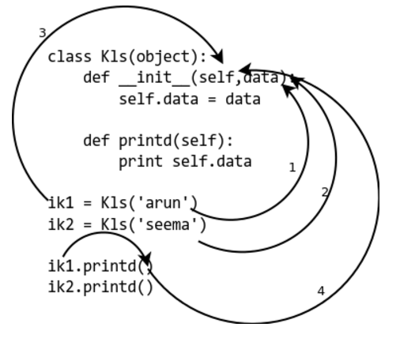
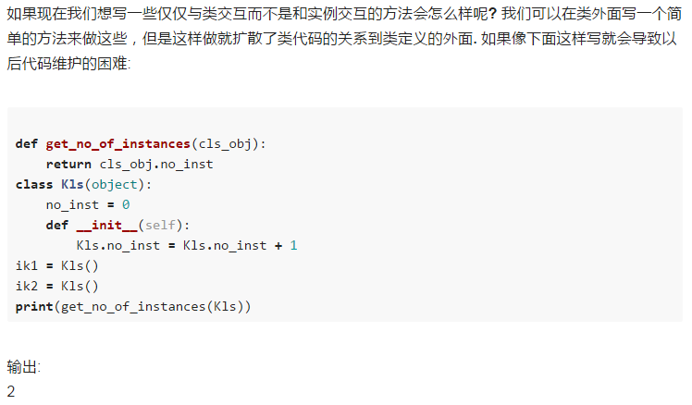
Python 中的 classmethod 和 staticmethod 有什么具体用途？
https://www.zhihu.com/question/20021164

Slide 14
如何在Python中使用static、class、abstract方法（权威指南）
http://python.jobbole.com/81595/

Slide 15
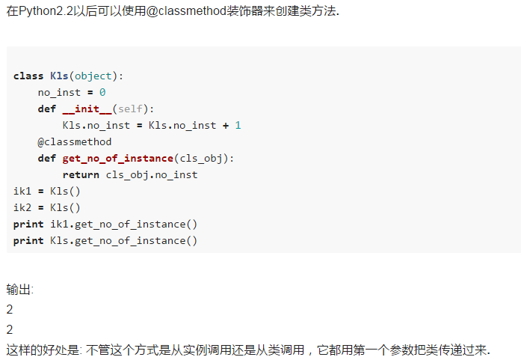
Python 中的 classmethod 和 staticmethod 有什么具体用途？
https://www.zhihu.com/question/20021164

Slide 16
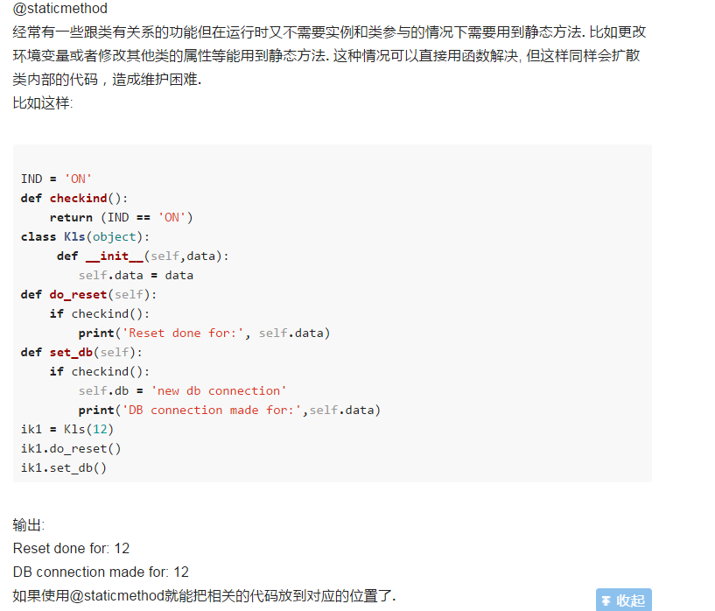
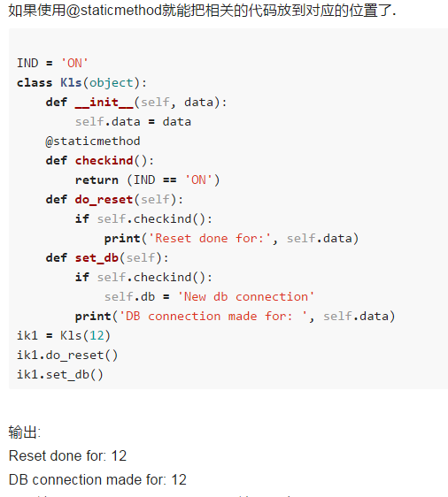
Python 中的 classmethod 和 staticmethod 有什么具体用途？
https://www.zhihu.com/question/20021164

Slide 17
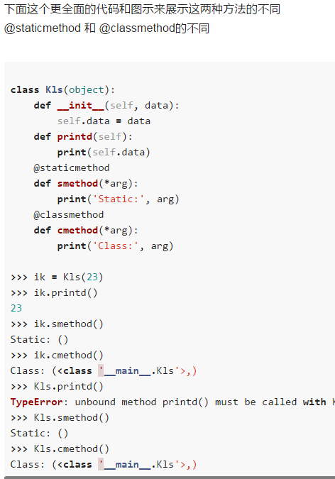
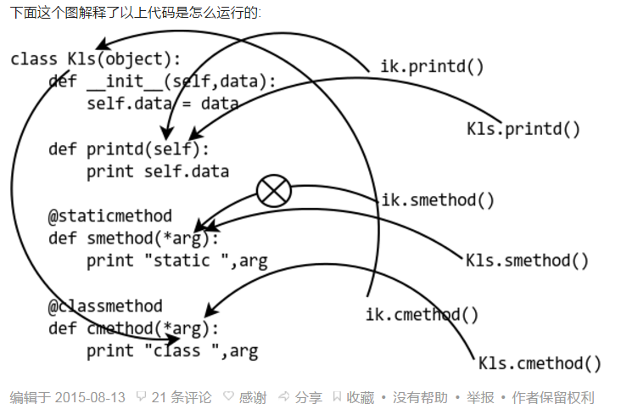
Python 中的 classmethod 和 staticmethod 有什么具体用途？
https://www.zhihu.com/question/20021164

Slide 18
Python 中的 classmethod 和 staticmethod 有什么具体用途？
python跟Java不同。在Java中，只有实例方法与静态方法之分。而python却有着实例方法、类方法、静态方法之分。三者之间主要有两大区别：1、调用。实例方法只能由类实例调用，而类方法、静态方法可以类实例和类调用。2、默认参数传递。实例方法隐含调用参数指向类实例，类方法隐含调用参数为类，静态方法没有隐含参数。对于实例方法是类的属性。只有在方法和类实例绑定之后，才能调用方法。绑定和未绑定时，代码是一样的。
http://www.programgo.com/tag/python/67357817/

Slide 19
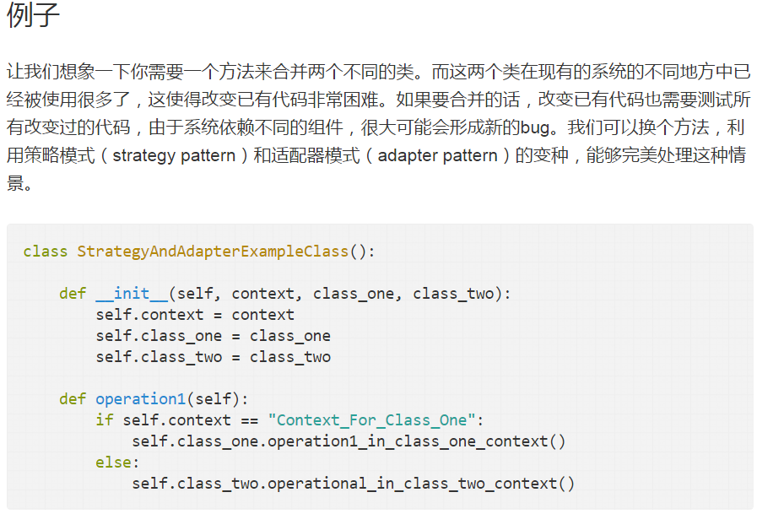
使用python解释设计模式
https://segmentfault.com/a/1190000003931281

Slide 20
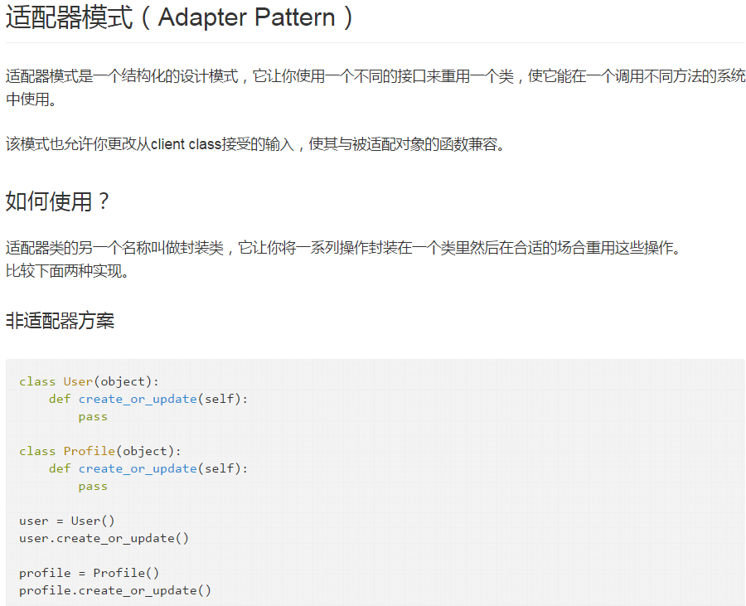
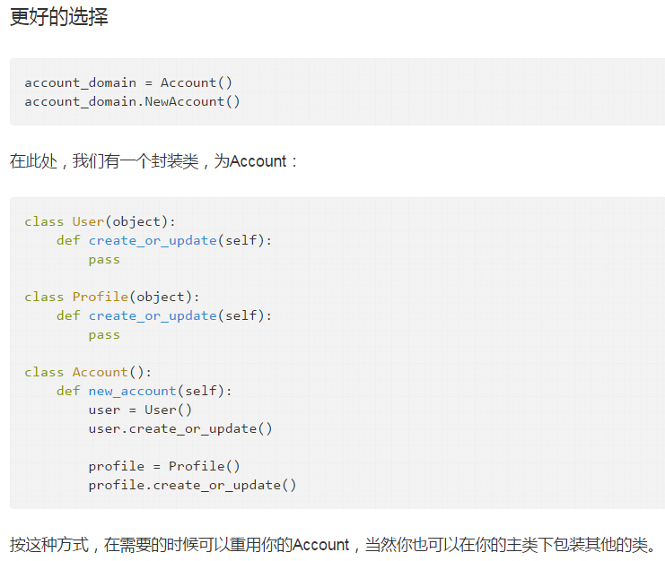
使用python解释设计模式
https://segmentfault.com/a/1190000003931281

Slide 21
使用python解释设计模式
https://segmentfault.com/a/1190000003931281

Slide 22
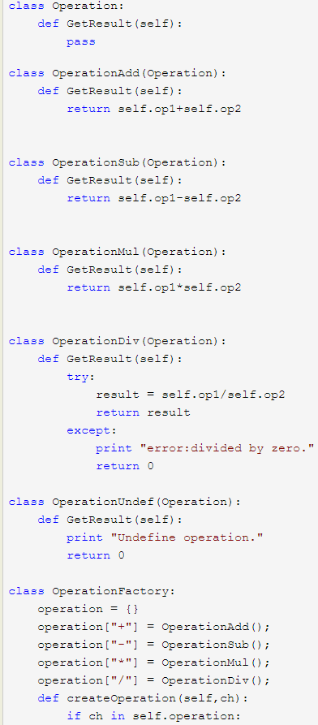
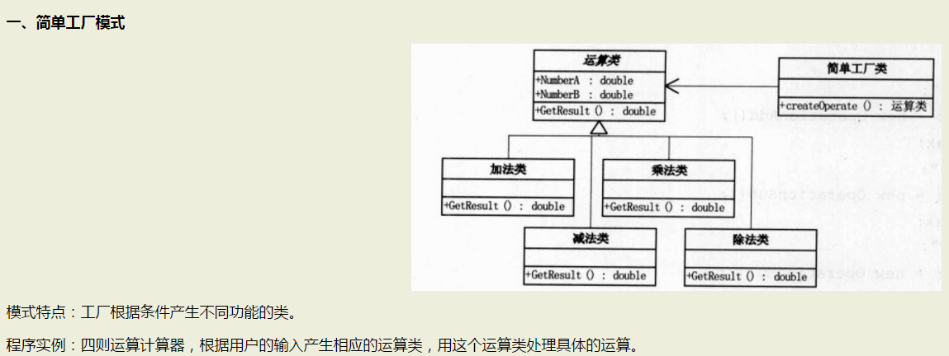
《大话设计模式》Python版代码实现
http://www.cnblogs.com/wuyuegb2312/archive/2013/04/09/3008320.html

Slide 23
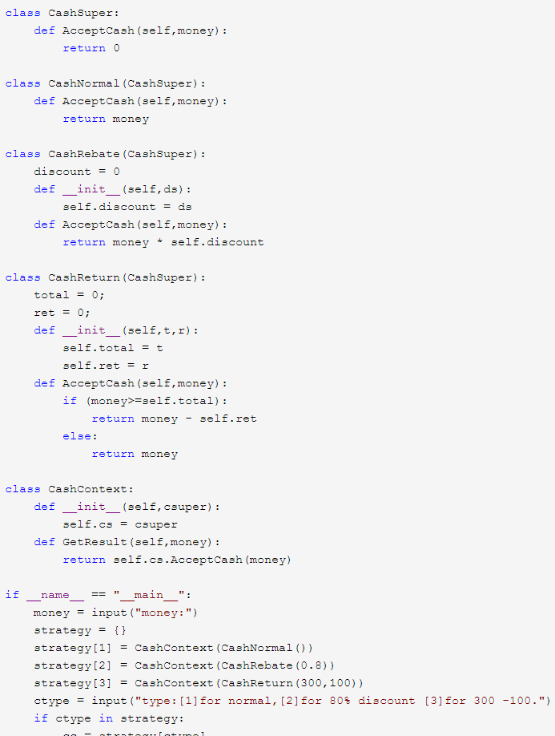
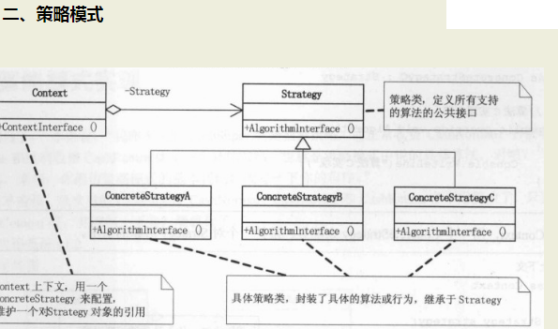
《大话设计模式》Python版代码实现
http://www.cnblogs.com/wuyuegb2312/archive/2013/04/09/3008320.html

Slide 24
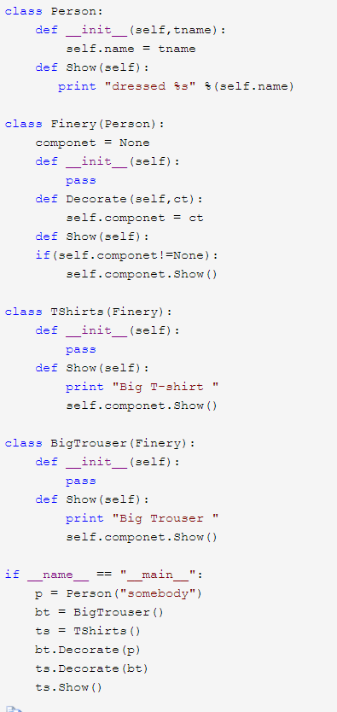
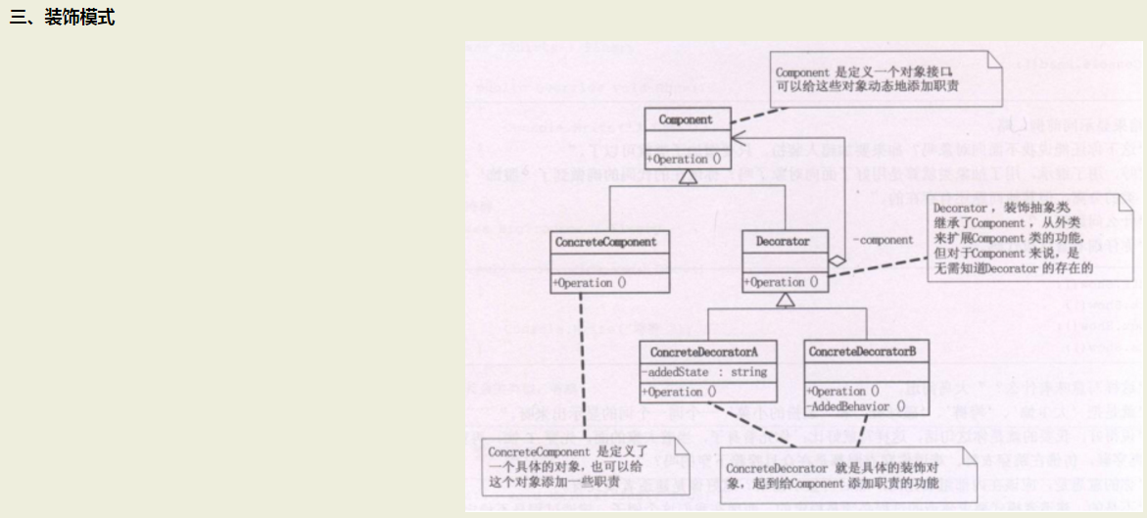
《大话设计模式》Python版代码实现
http://www.cnblogs.com/wuyuegb2312/archive/2013/04/09/3008320.html

Slide 25
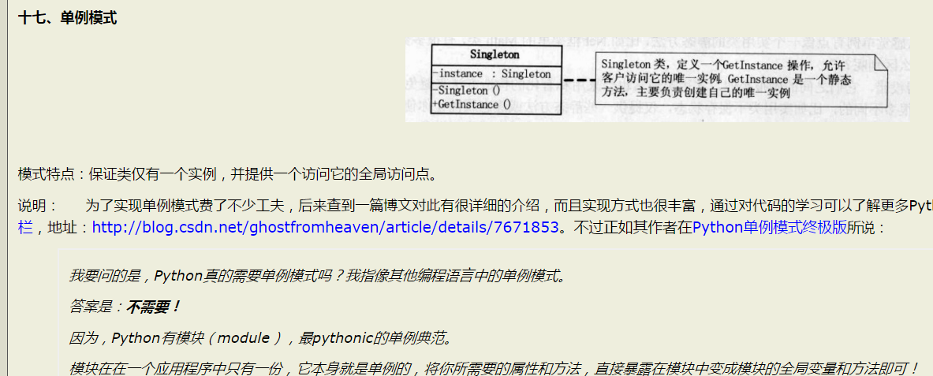
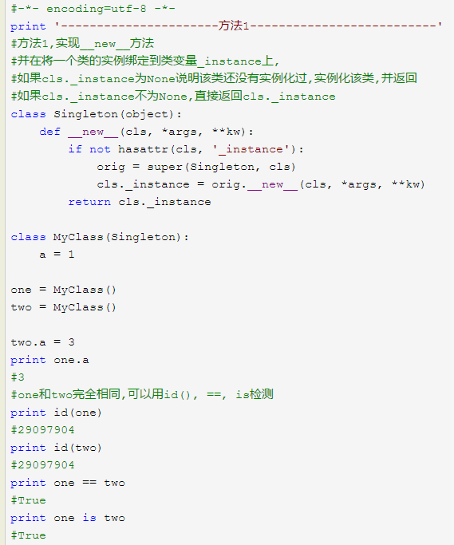
《大话设计模式》Python版代码实现
http://www.cnblogs.com/wuyuegb2312/archive/2013/04/09/3008320.html

Slide 26
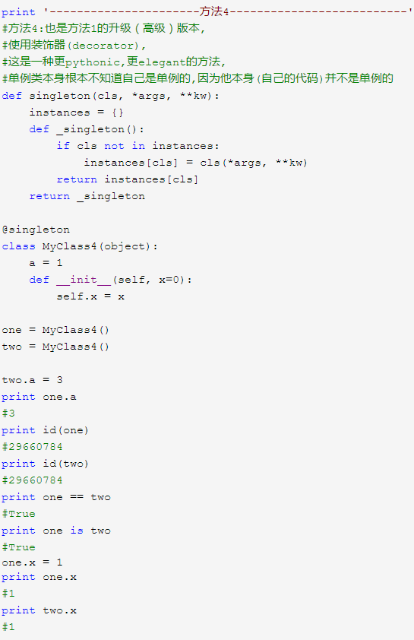
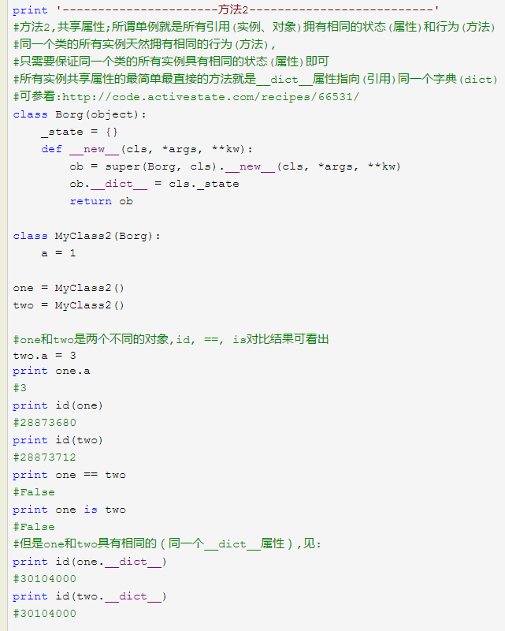
《大话设计模式》Python版代码实现
http://www.cnblogs.com/wuyuegb2312/archive/2013/04/09/3008320.html

Slide 28
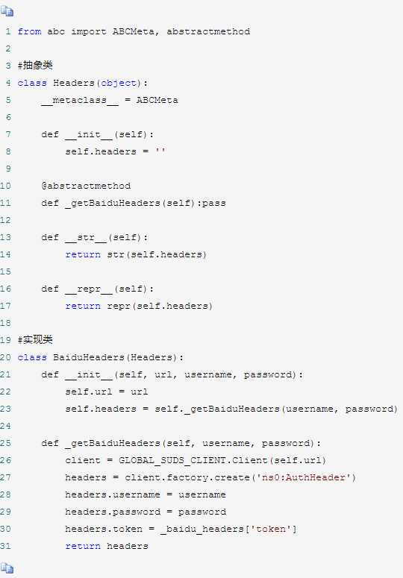
python 抽象类、抽象方法的实现
如果子类不实现父类的_getBaiduHeaders方法,
则抛出TypeError:
Can't instantiate abstract class BaiduHeaders with abstract methods 异常
http://www.cnblogs.com/bjdxy/archive/2012/11/15/2772119.html

Slide 29
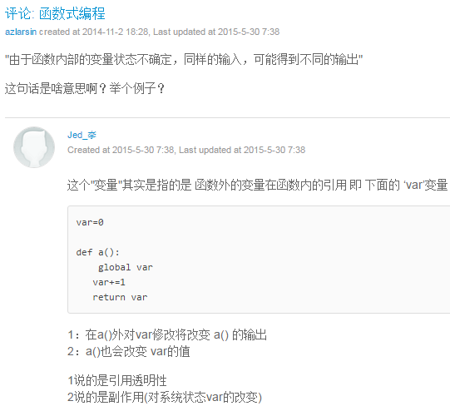
函数式编程
纯粹的函数式编程语言编写的函数没有变量，因此，任意一个函数，只要输入是确定的，输出就是确定的，这种纯函数我们称之为没有副作用。而允许使用变量的程序设计语言，由于函数内部的变量状态不确定，同样的输入，可能得到不同的输出，因此，这种函数是有副作用的。
http://www.liaoxuefeng.com/wiki/001374738125095c955c1e6d8bb493182103fac9270762a000/001386819866394c3f9efcd1a454b2a8c57933e976445c0000

Slide 30
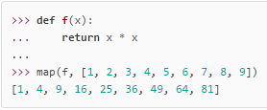
Python – map/reduce
map()函数接收两个参数，一个是函数，一个是序列，map将传入的函数依次作用到序列的每个元素，并把结果作为新的list返回。

Slide 31
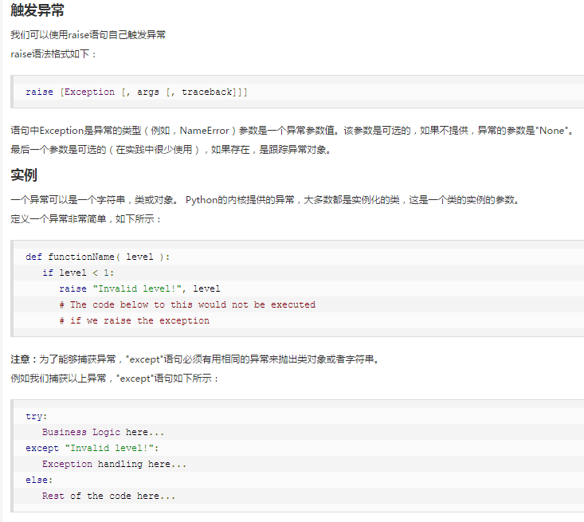
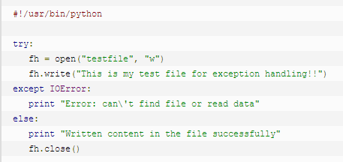
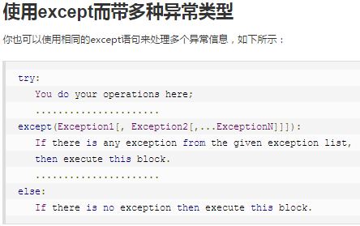


Python 异常处理

Slide 32



Python 线程
http://www.liaoxuefeng.com/wiki/0014316089557264a6b348958f449949df42a6d3a2e542c000/00143192823818768cd506abbc94eb5916192364506fa5d000

Slide 33


Python 线程--我是一个线程
多线程和多进程最大的不同在于，
多进程中，同一个变量，各自有一份拷贝存在于每个进程中，互不影响，
而多线程中，所有变量都由所有线程共享，所以，任何一个变量都可以被任何一个线程修改，因此，线程之间共享数据最大的危险在于多个线程同时改一个变量，把内容给改乱了。
Eg, 如下面的例子:: 原因是因为高级语言的一条语句在CPU执行时是若干条语句，即使一个简单的计算： balance = balance + n 也分两步：计算balance + n，存入临时变量中；将临时变量的值赋给balance。

Slide 34



Python 线程--我是一个线程
多线程和多进程最大的不同在于，
多进程中，同一个变量，各自有一份拷贝存在于每个进程中，互不影响，
而多线程中，所有变量都由所有线程共享，所以，任何一个变量都可以被任何一个线程修改，因此，线程之间共享数据最大的危险在于多个线程同时改一个变量，把内容给改乱了。
Eg, 如下面的例子:: 原因是因为高级语言的一条语句在CPU执行时是若干条语句，即使一个简单的计算： balance = balance + n 也分两步：计算balance + n，存入临时变量中；将临时变量的值赋给balance。

Slide 35

Python 线程
如果我们要确保balance计算正确，就要给change_it()上一把锁，当某个线程开始执行change_it()时，我们说，该线程因为获得了锁，因此其他线程不能同时执行change_it()，只能等待，直到锁被释放后，获得该锁以后才能改。由于锁只有一个，无论多少线程，同一时刻最多只有一个线程持有该锁，所以，不会造成修改的冲突。创建一个锁就是通过threading.Lock()来实现：
锁的好处就是确保了某段关键代码只能由一个线程从头到尾完整地执行，
坏处当然也很多，首先是阻止了多线程并发执行，包含锁的某段代码实际上只能以单线程模式执行，效率就大大地下降了。其次，由于可以存在多个锁，不同的线程持有不同的锁，并试图获取对方持有的锁时，可能会造成死锁，导致多个线程全部挂起，既不能执行，也无法结束，只能靠操作系统强制终止。

Slide 36


Process -- Fork
Unix/Linux操作系统提供了一个fork()系统调用，它非常特殊。普通的函数调用，调用一次，返回一次，但是fork()调用一次，返回两次，
因为操作系统自动把当前进程（称为父进程）复制了一份（称为子进程），然后，分别在父进程和子进程内返回。子进程永远返回0，而父进程返回子进程的ID。这样做的理由是，一个父进程可以fork出很多子进程，所以，父进程要记下每个子进程的ID，而子进程只需要调用getppid()就可以拿到父进程的ID。
有了fork调用，一个进程在接到新任务时就可以复制出一个子进程来处理新任务，常见的Apache服务器就是由父进程监听端口，每当有新的http请求时，就fork出子进程来处理新的http请求。
http://www.liaoxuefeng.com/wiki/0014316089557264a6b348958f449949df42a6d3a2e542c000/001431927781401bb47ccf187b24c3b955157bb12c5882d000#0

Slide 37


Process -- Pool
对Pool对象调用join()方法会等待所有子进程执行完毕，调用join()之前必须先调用close()，调用close()之后就不能继续添加新的Process了。

Slide 38

Process--进程间通信
要传函数名（函数指针） 而不是加括号运行

Slide 39

分布式进程
原有的Queue可以继续使用，但是，通过managers模块把Queue通过网络暴露出去，就可以让其他机器的进程访问Queue了。
我们先看服务进程，服务进程负责启动Queue，把Queue注册到网络上，然后往Queue里面写入任务
然后，在另一台机器上启动任务进程（本机上启动也可以）
任务进程要通过网络连接到服务进程，所以要指定服务进程的IP。
Queue对象存储在哪？注意到taskworker.py中根本没有创建Queue的代码，所以，Queue对象存储在taskmanager.py进程中：
这个简单的Manager/Worker模型有什么用？其实这就是一个简单但真正的分布式计算，把代码稍加改造，启动多个worker，就可以把任务分布到几台甚至几十台机器上，比如把计算n*n的代码换成发送邮件，就实现了邮件队列的异步发送。
注意Queue的作用是用来传递任务和接收结果，每个任务的描述数据量要尽量小。比如发送一个处理日志文件的任务，就不要发送几百兆的日志文件本身，而是发送日志文件存放的完整路径，由Worker进程再去共享的磁盘上读取文件。

Slide 40


分布式进程

Slide 41
python Queue模块
python queue模块有三种队列: 1、python queue模块的FIFO队列先进先出。 2、LIFO类似于堆。即先进后出。 3、还有一种是优先级队列级别越低越先出来。 针对这三种队列分别有三个构造函数: 1、class Queue.Queue(maxsize) FIFO 2、class Queue.LifoQueue(maxsize) LIFO 3、class Queue.PriorityQueue(maxsize) 优先级队列

Slide 42
IP协议负责把数据从一台计算机通过网络发送到另一台计算机。数据被分割成一小块一小块，然后通过IP包发送出去。由于互联网链路复杂，两台计算机之间经常有多条线路，因此，路由器就负责决定如何把一个IP包转发出去。IP包的特点是按块发送，途径多个路由，但不保证能到达，也不保证顺序到达。一个IP包除了包含要传输的数据外，还包含源IP地址和目标IP地址，源端口和目标端口。
TCP协议则是建立在IP协议之上的。TCP协议负责在两台计算机之间建立可靠连接，保证数据包按顺序到达。TCP协议会通过握手建立连接，然后，对每个IP包编号，确保对方按顺序收到，如果包丢掉了，就自动重发。
使用TCP协议传输数据，当数据从A端传到B端后，B端会发送一个确认包（ACK包）给A端，告知A端数据我已收到！UDP协议就没有这种确认机制！这就是为什么说TCP协议可靠，UDP协议不可靠.
QQ普通会员就是使用的UDP协议进行传输数据！既然UDP协议自身没有确认机制，这个工作可以交给应用层的进程来完成（QQ）！大家使用QQ的时候，感觉出错的几率还是非常小吧！当然，把这个确认工作完全交给QQ自身来做，就直接导致了，QQ软件体积增大！
Socket是网络编程的一个抽象概念。通常我们用一个Socket表示“打开了一个网络链接”，而打开一个Socket需要知道目标计算机的IP地址和端口号，再指定协议类型即可。一个Socket依赖4项：服务器地址、服务器端口、客户端地址、客户端端口来唯一确定一个Socket。
TCP连接创建的是双向通道，双方都可以同时给对方发数据。但是谁先发谁后发，怎么协调，要根据具体的协议来决定。例如，HTTP协议规定客户端必须先发请求给服务器，服务器收到后才发数据给客户端。

Slide 43

NumPy：N维数组容器
SciPy：科学计算函数库
Pandas：表格容器
字典是 键值对的序列

Slide 44
TensorFlow
使用图(graphs) 来表示计算.
在会话(Session) 中执行图.
使用张量(tensors) 来代表数据.
通过变量(Variables) 维护状态.
使用供给(feeds) 和取回(fetches) 将数据传入或传出任何操作.

Slide 45




Python关键字yield的解释、
http://pyzh.readthedocs.io/en/latest/the-python-yield-keyword-explained.html

Slide 46

含有yield的函数说明它是一个生成器，而不是普通的函数。
当程序运行到yield这一行时，该函数会返回值，并保存当前域的所有变量状态；
等到该函数下一次被调用时，会从上一次中断的地方开始执行，一直遇到下一个yield, 程序返回值, 并在此保存当前状态;
如此反复，直到函数正常执行完成。
为了掌握yield的精髓，你一定要理解它的要点：当你调用这个函数的时候，你写在这个函数中的代码并没有真正的运行。这个函数仅仅只是返回一个生成器对象。有点过于奇技淫巧:-) 然后，你的代码会在每次for使用生成器的时候run起来。
Yield的用法有点像return,除了它返回的是一个生成器，
而yield的作用就是，每次发生next()调用，函数执行完yield语句之后在挂起，这时返回yield的值(你原因yield啥就yield啥)，整个函数状态被保存，等待下一次next()调用； 下次next()调用发生时，从yield后的语句开始执行(有yiled也在循环体内，未必一定是顺序的)，直到再次遇到yield为止，然后重复删除动作。
yield 可以解读为"返回然后等待"。知道所有yield语句完成，这时如果再次调用next()，则发生StopIteration异常，当然，在for循环之类的语句中会被自动处理。
http://blog.163.com/sky20081816@126/blog/static/1647610232010111634753167/

Slide 47

http://blog.163.com/sky20081816@126/blog/static/1647610232010111634753167/

Slide 48





Slide 49
回调函数
你到一个商店买东西，刚好你要的东西没有货，于是你在店员那里留下了你的电话，过了几天店里有货了，店员就打了你的电话，然后你接到电话后就到店里去取了货。在这个例子里，你的电话号码就叫回调函数，你把电话留给店员就叫登记回调函数，店里后来有货了叫做触发了回调关联的事件，店员给你打电话叫做调用回调函数，你到店里去取货叫做响应回调事件。回答完毕。
code 和 data 可以不用区分，统一称为信息。既然 int max(int a, int b) 中 int，double 等表示普通 data 的东西可以传递进去，自然表示 code 的函数也可以传进去了。有些语言确实是不区分的，它的 function(表示code)跟 int, double 的地位是一样的。这种语言就为函数是第一类值。
而有些语言是不能存储函数，不能动态创建函数，不能动态销毁函数。只能存储一个指向函数的指针，这种语言称为函数是第二类值。
另外有些语言不单可以传递函数，函数里面又用到一些外部信息(包括code, data)。那些语言可以将函数跟函数所用到的信息一起传递存储。这种将函数和它所用的信息作为一个整体，就为闭包。
回调函数也就是是 A 让 B 做事，B 做着做着，信息不够，不知道怎么做了，就再让外面处理。
A 让 B 排序，B 会做排序，但排序需要知道哪个比哪个大，这点 B 自己不知道，就需要 A 告诉它。而这种判断大小本身是一种动作，既然 C 语言中不可以传进第一值的函数，就设计成传递第二值的函数指针，这个函数指针就是 A 传向 B 的信息，用来表示一个行为。这里本来 A 调用 B 的，结果 B 又调用了 A 告诉它的信息，也就叫 callback。
https://www.zhihu.com/question/19801131

Slide 50


http://tornado-zh.readthedocs.io/zh/latest/guide/async.html

Slide 51


Cookie ? Session ?
http://www.cnblogs.com/Alexander-Lee/archive/2010/05/28/1745895.html

Slide 53

TensorFlow
会话在完成后必须关闭以释放资源。
你也可以使用“with”句块开始一个会话，该会 话将在"with"句块结束时自动关闭。

Slide 54



Slide 55



Slide 56



softmax

Slide 57
Addition | a + b | add(a, b)
Concatenation | seq1 + seq2 | concat(seq1, seq2)
Containment Test | obj in seq | contains(seq, obj)
Division | a / b | truediv(a, b)
Division | a // b | floordiv(a, b)
Bitwise And | a & b | and_(a, b)
Bitwise Exclusive Or | a ^ b | xor(a, b)
Bitwise Inversion | ~ a | invert(a)
Bitwise Or | a | b | or_(a, b)
Exponentiation | a ** b | pow(a, b)
Identity | a is b | is_(a, b)
Identity | a is not b | is_not(a, b)
Indexed Assignment | obj[k] = v | setitem(obj, k, v)
Indexed Deletion | del obj[k] | delitem(obj, k)
Indexing | obj[k] | getitem(obj, k)
Left Shift | a << b | lshift(a, b)
Modulo | a % b | mod(a, b)
Multiplication | a * b | mul(a, b)
Matrix Multiplication | a @ b | matmul(a, b)
Negation (Arithmetic) | - a | neg(a)
Negation (Logical) | not a | not_(a)
Positive | + a | pos(a)
Right Shift | a >> b | rshift(a, b)
Slice Assignment | seq[i:j] = values | setitem(seq, slice(i, j), values)
Slice Deletion | del seq[i:j] | delitem(seq, slice(i, j))
Slicing | seq[i:j] | getitem(seq, slice(i, j))
String Formatting | s % obj | mod(s, obj)
Subtraction | a - b | sub(a, b)
Truth Test | obj | truth(obj)
Ordering | a < b | lt(a, b)
Ordering | a <= b | le(a, b)
Equality | a == b | eq(a, b)
Difference | a != b | ne(a, b)
Ordering | a >= b | ge(a, b)
Ordering | a > b | gt(a, b)
https://docs.python.org/3/library/operator.html

Slide 58

http://www.zhihu.com/question/30097211/answer/46785556

Slide 59

With

